Slide 1
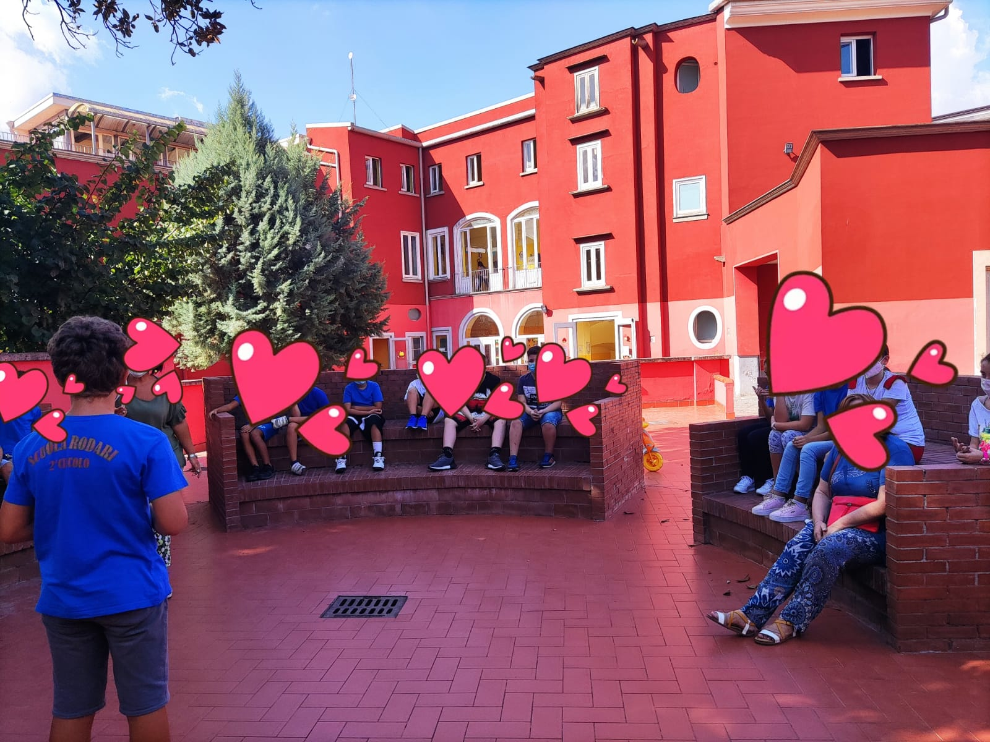
La classe 5 A plesso Rodari
condanna

Slide 2
Questa foto di Autore sconosciuto è concesso in licenza da CC BY-SA-NC

Slide 3
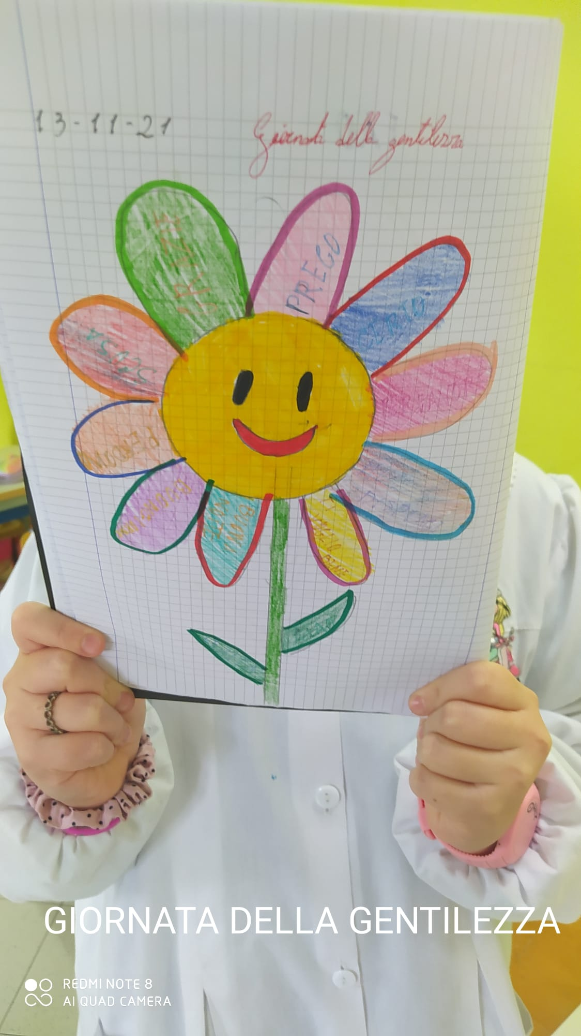
Noi usiamo solo parole gentili perché ci rispettiamo tutti !

Slide 4
… e allora eccoci tutti a lavoro per
celebrare le giornate dedicate al bullismo e cyberbullismo.
COME?
Lavorando insieme, dando una mano a chi è in difficoltà perché la vita è a colori quando ciascuno di noi dona un pò di sé all’altro.

Slide 5
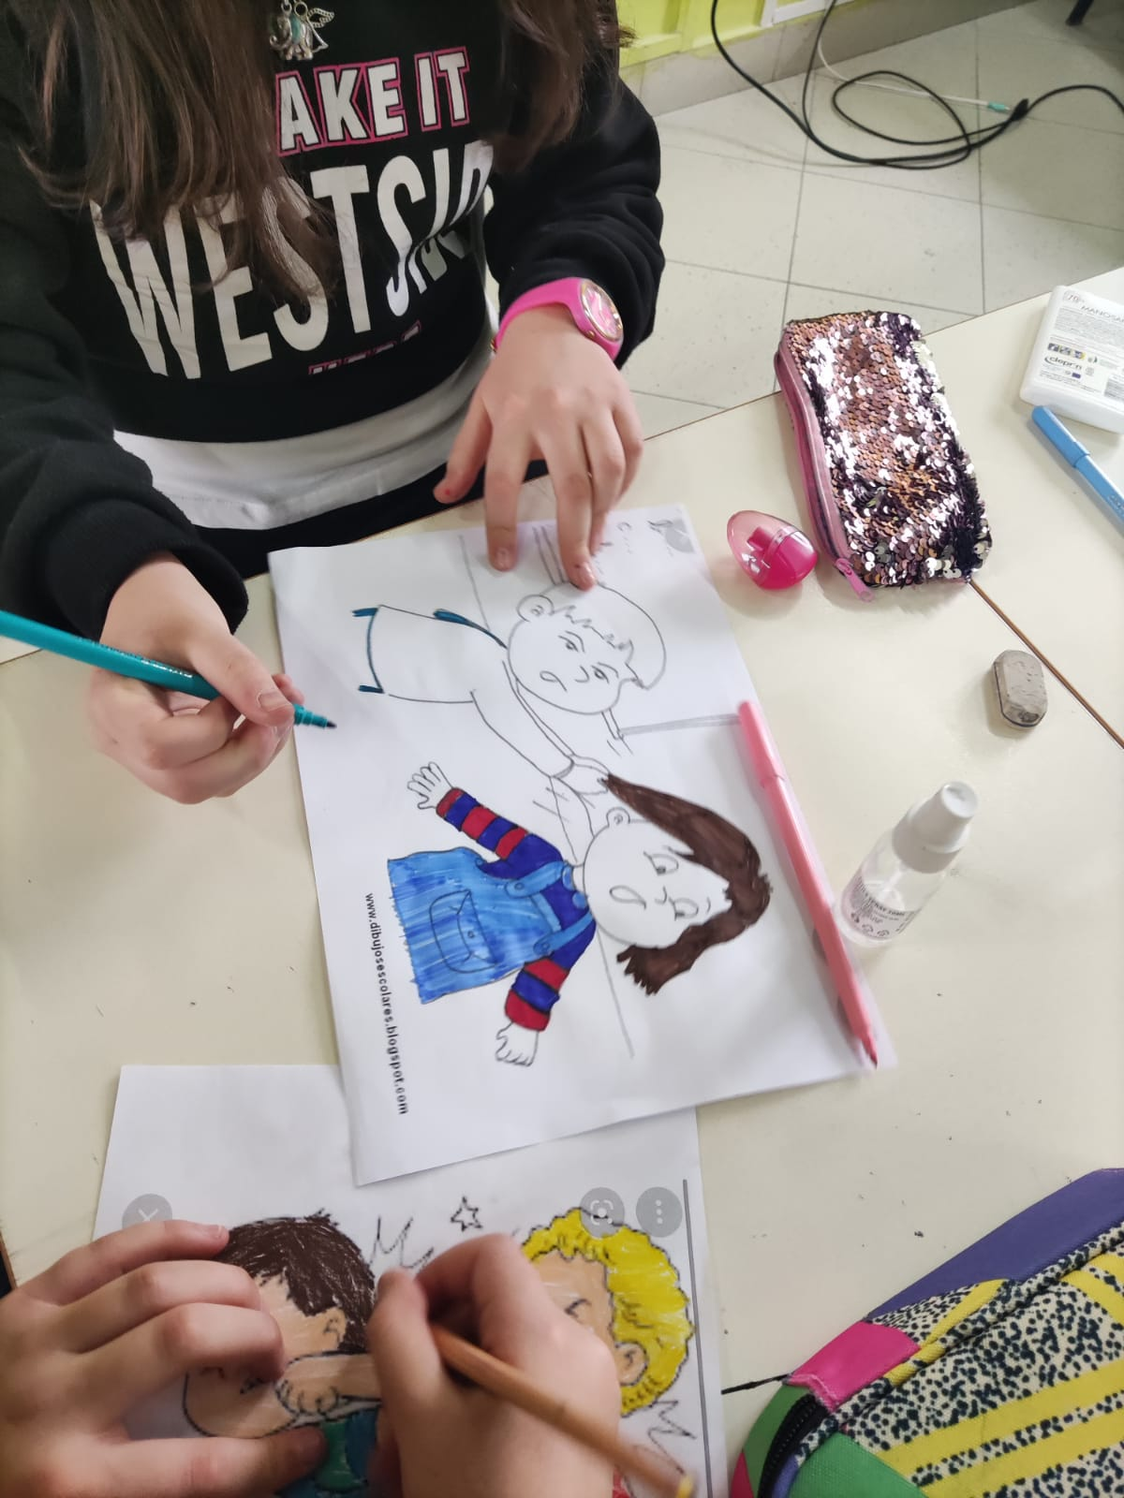
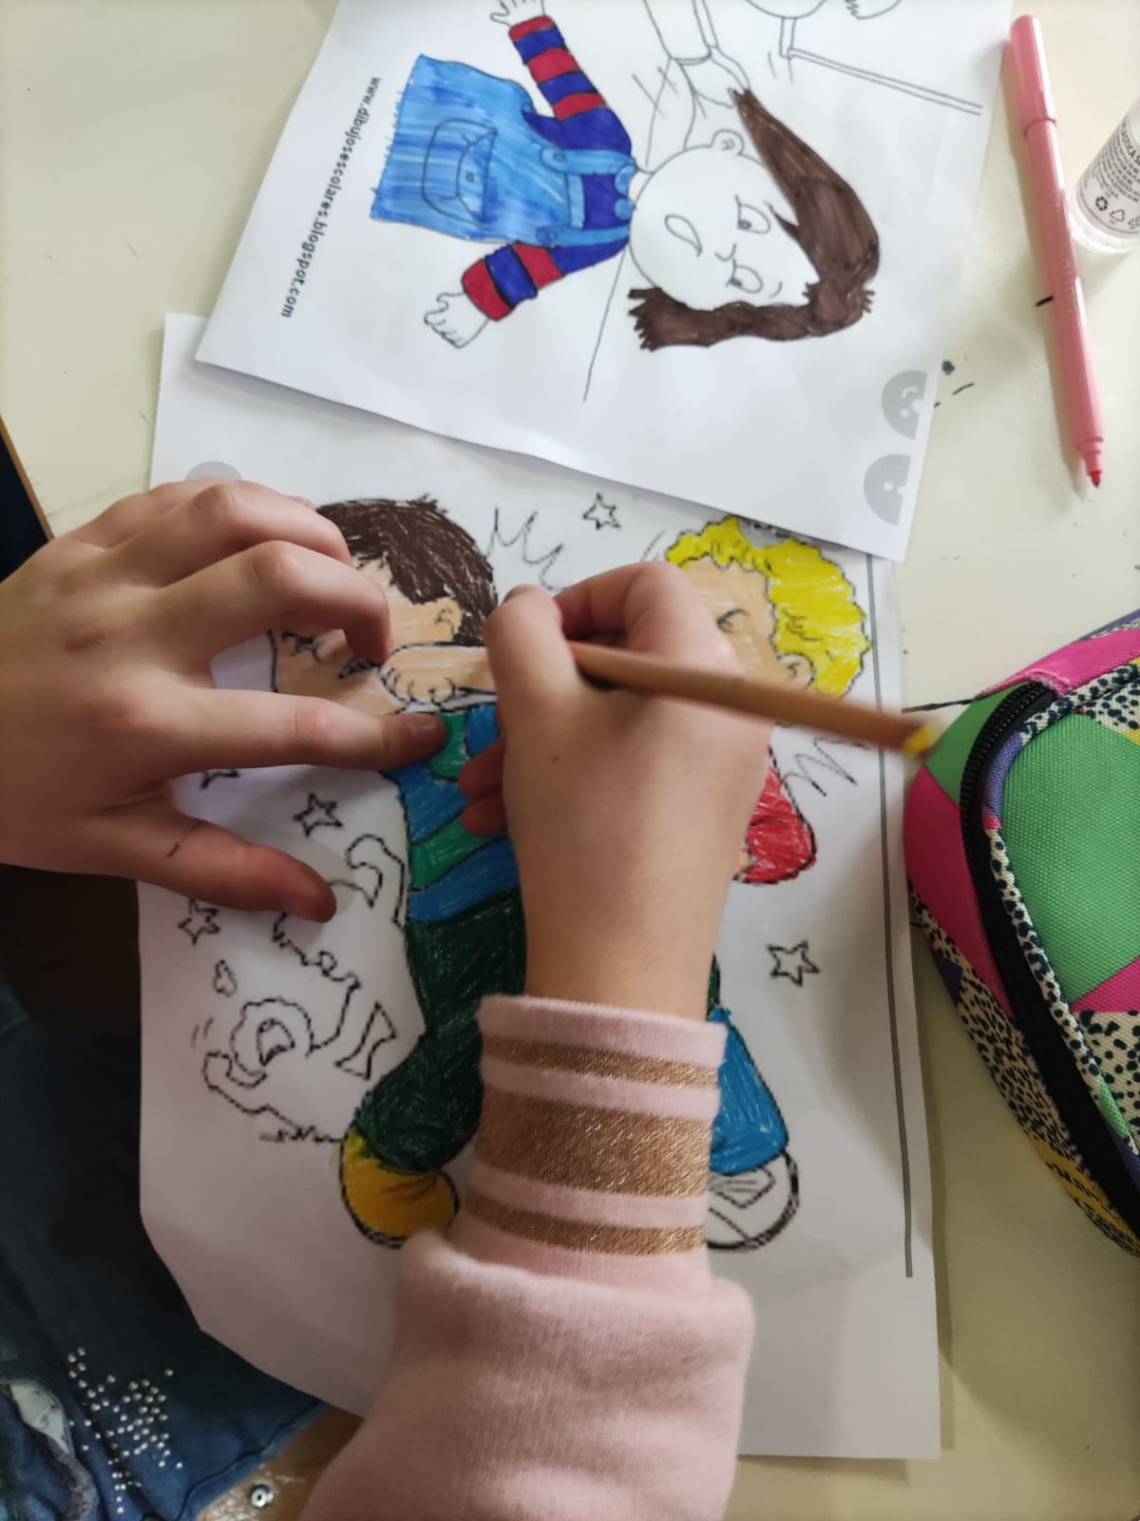
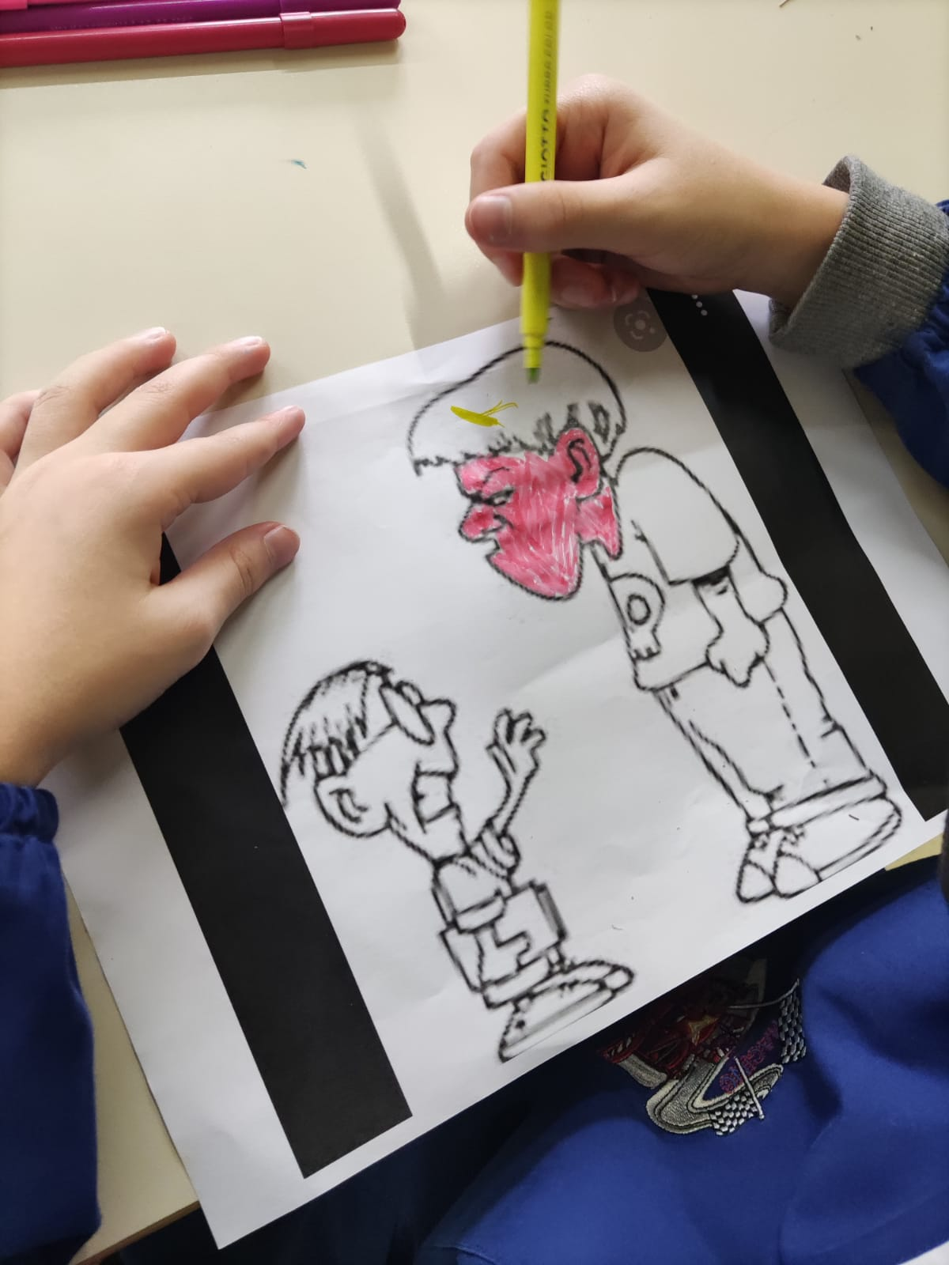

Slide 6
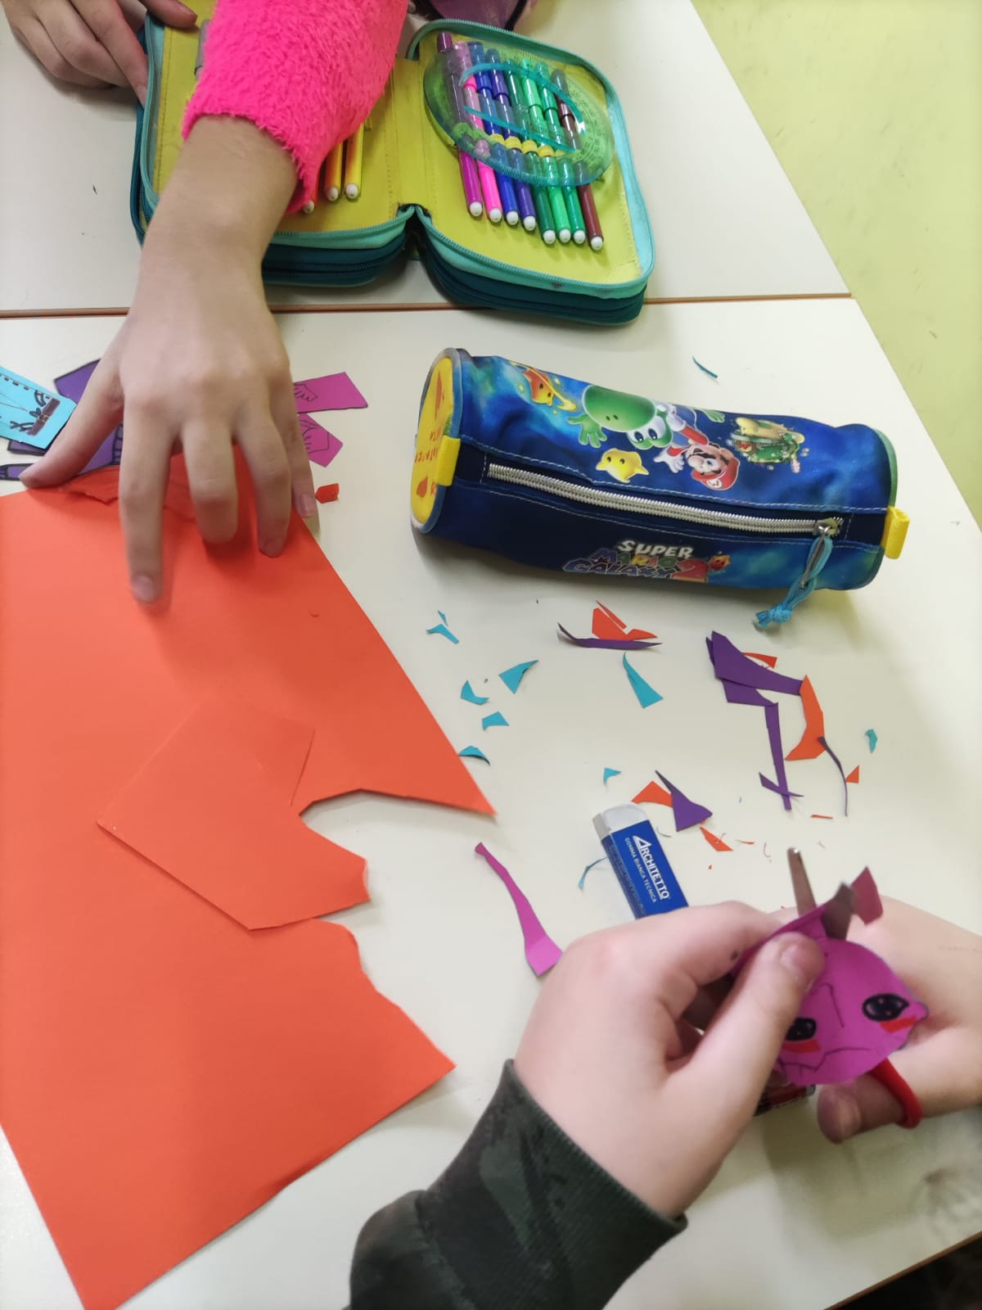
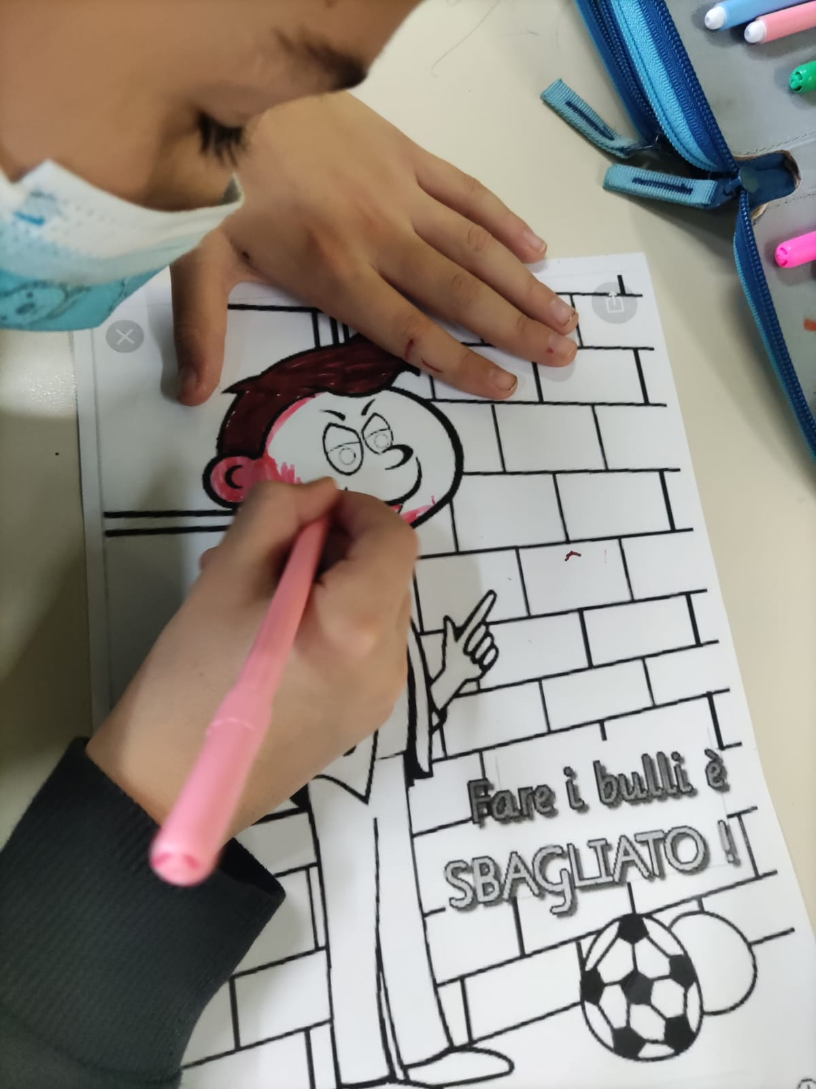
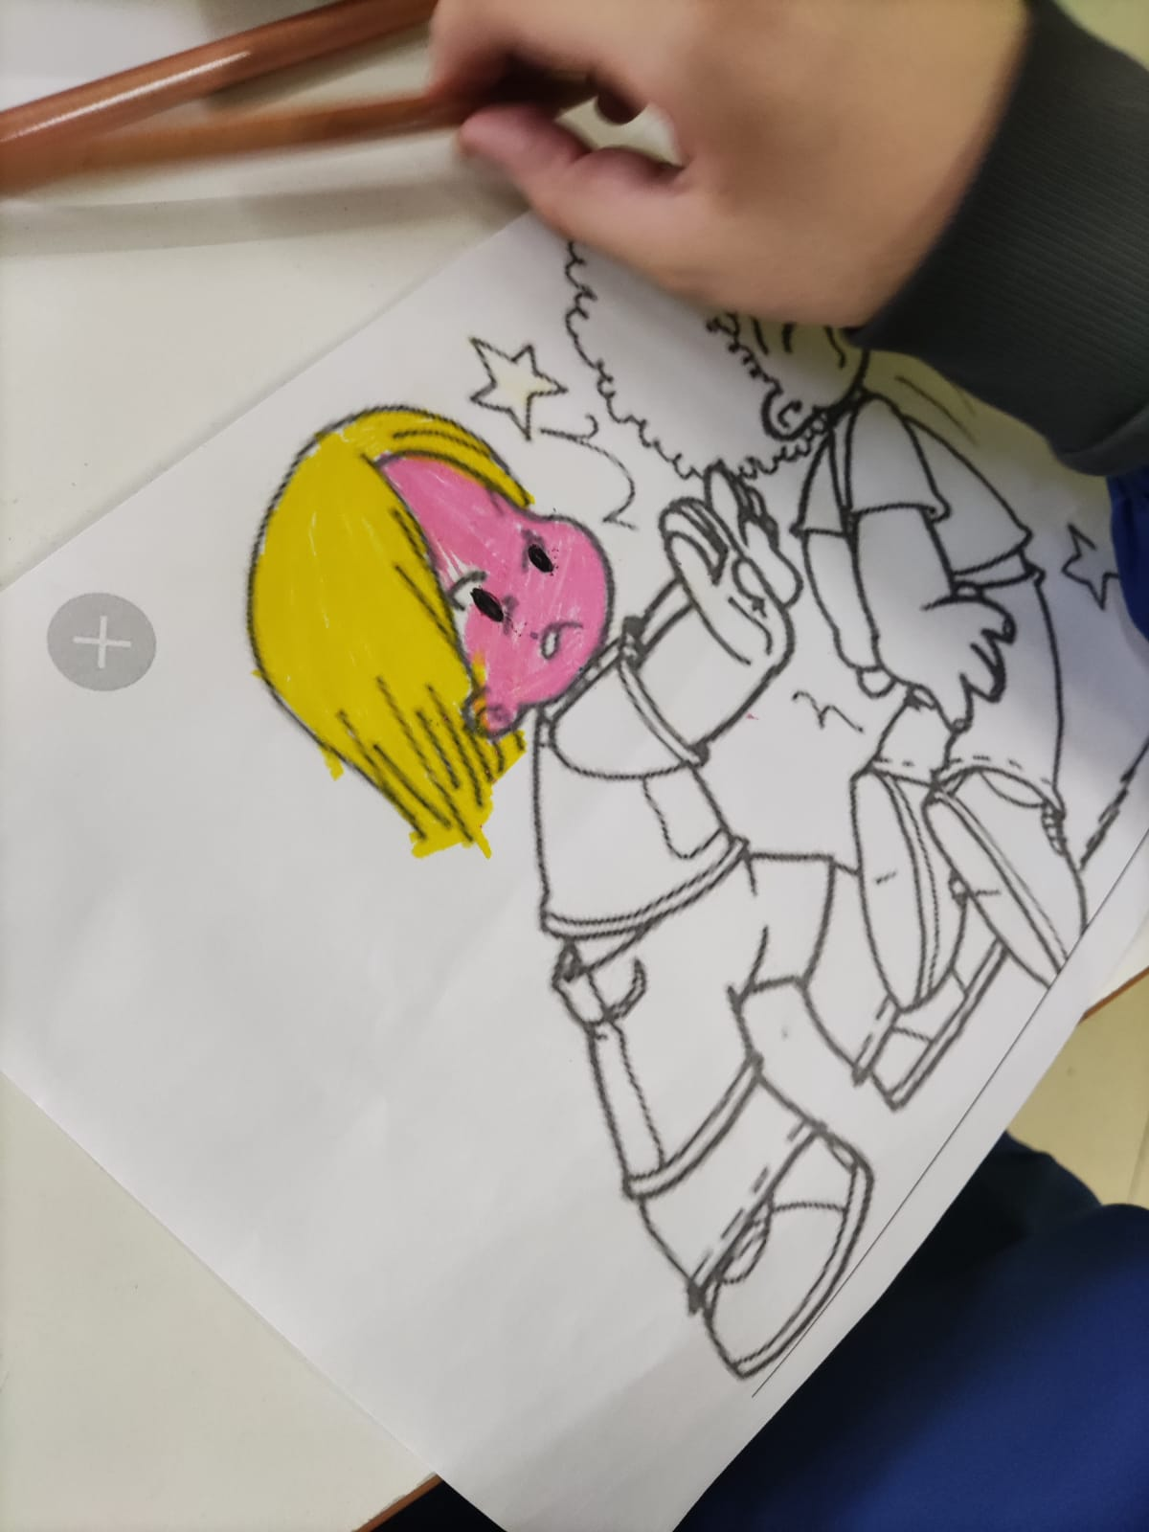

Slide 8
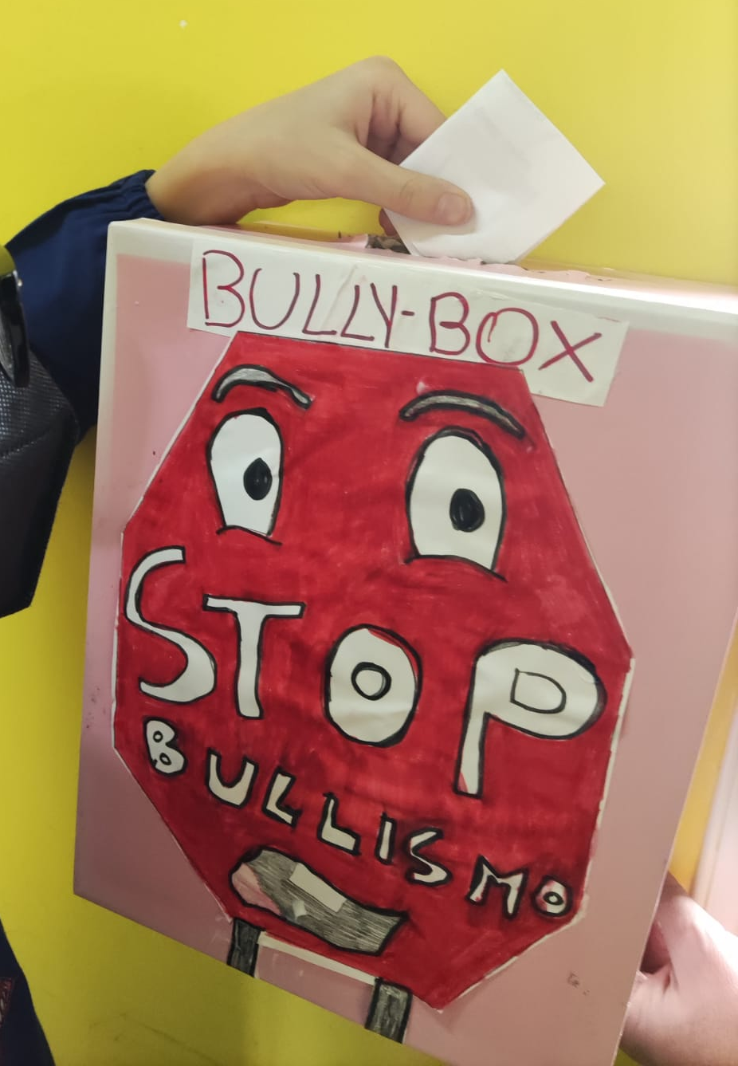
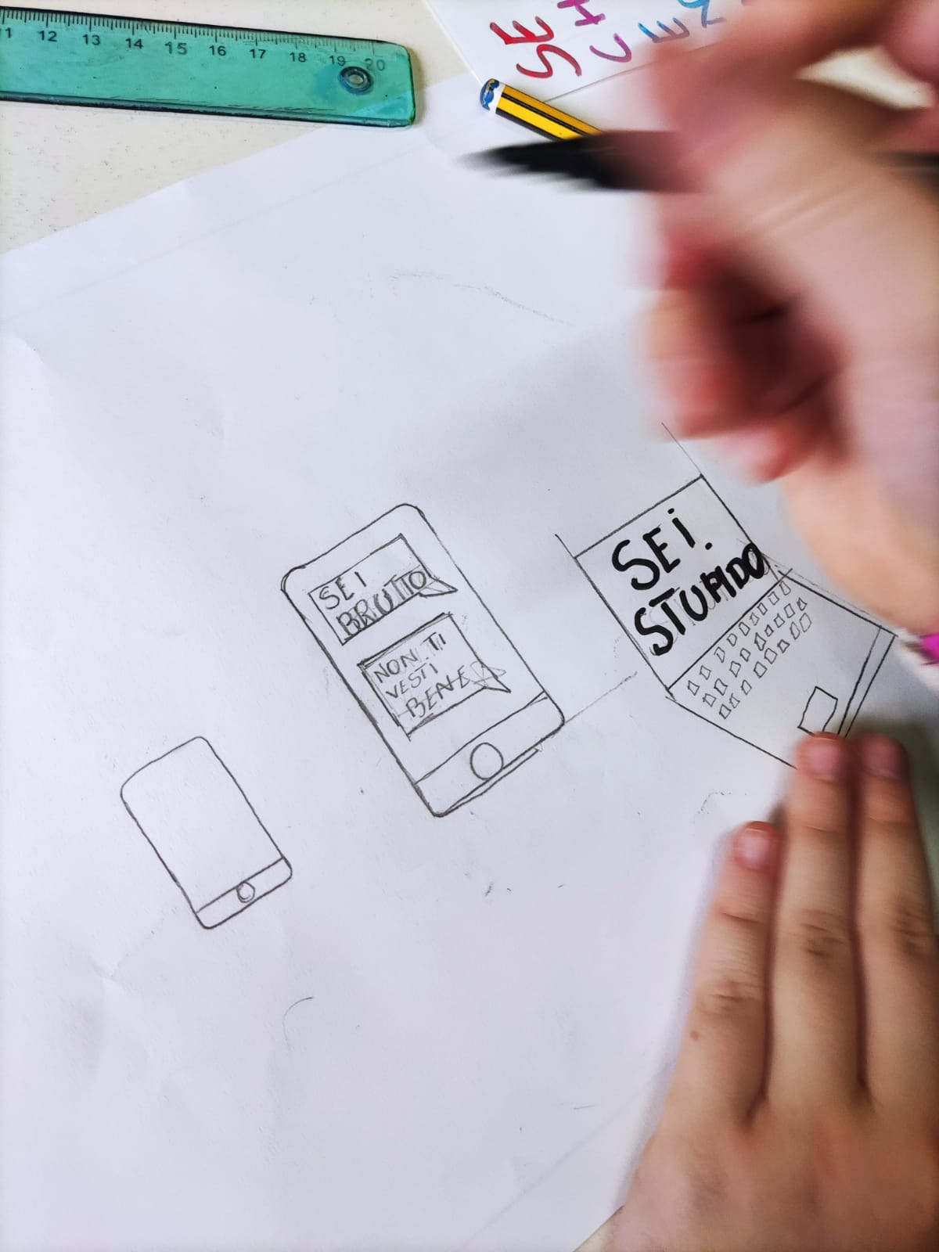
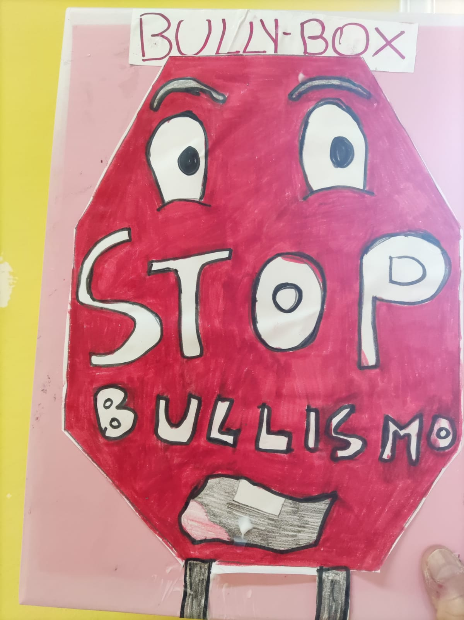

Slide 9
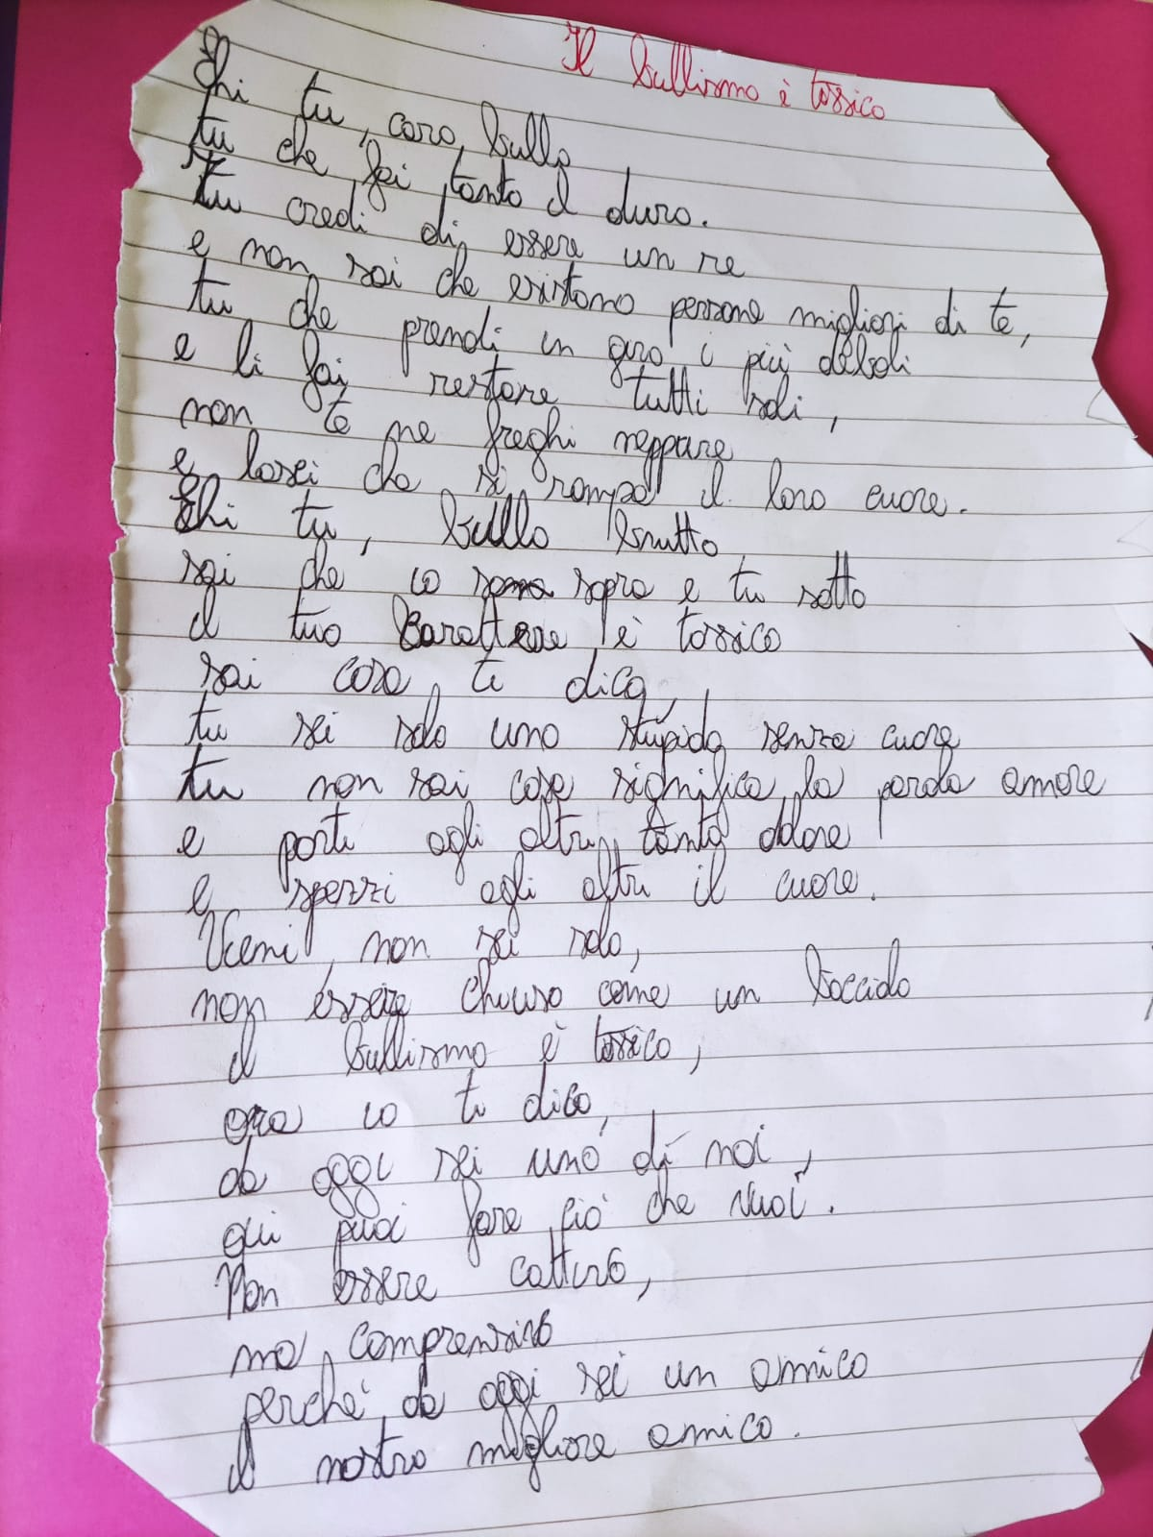

Slide 10
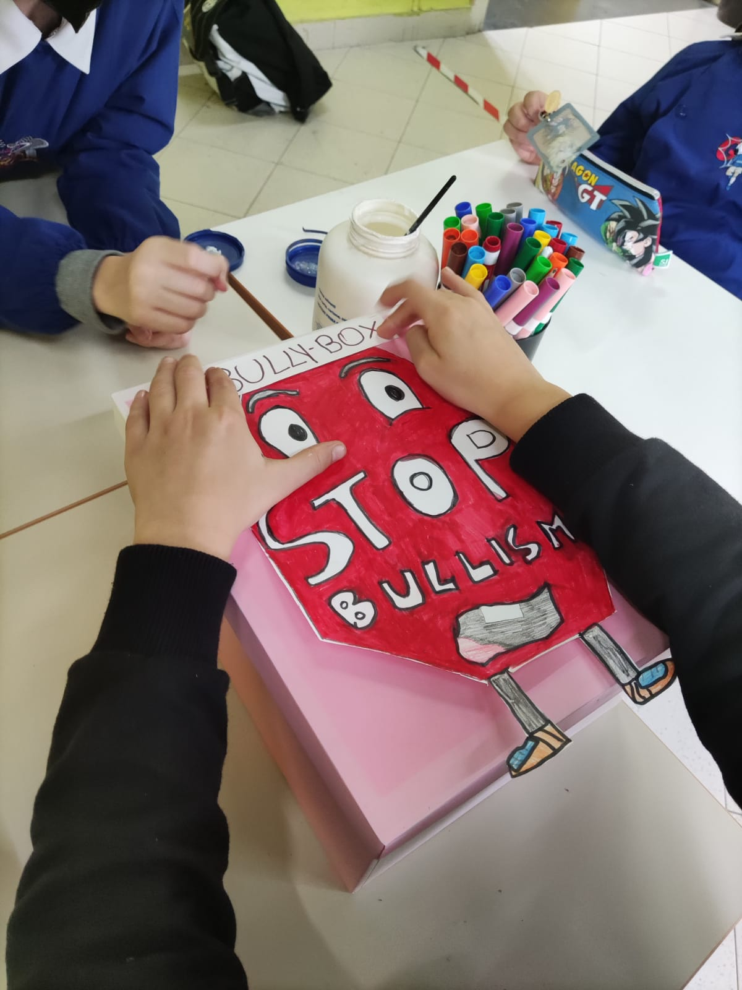
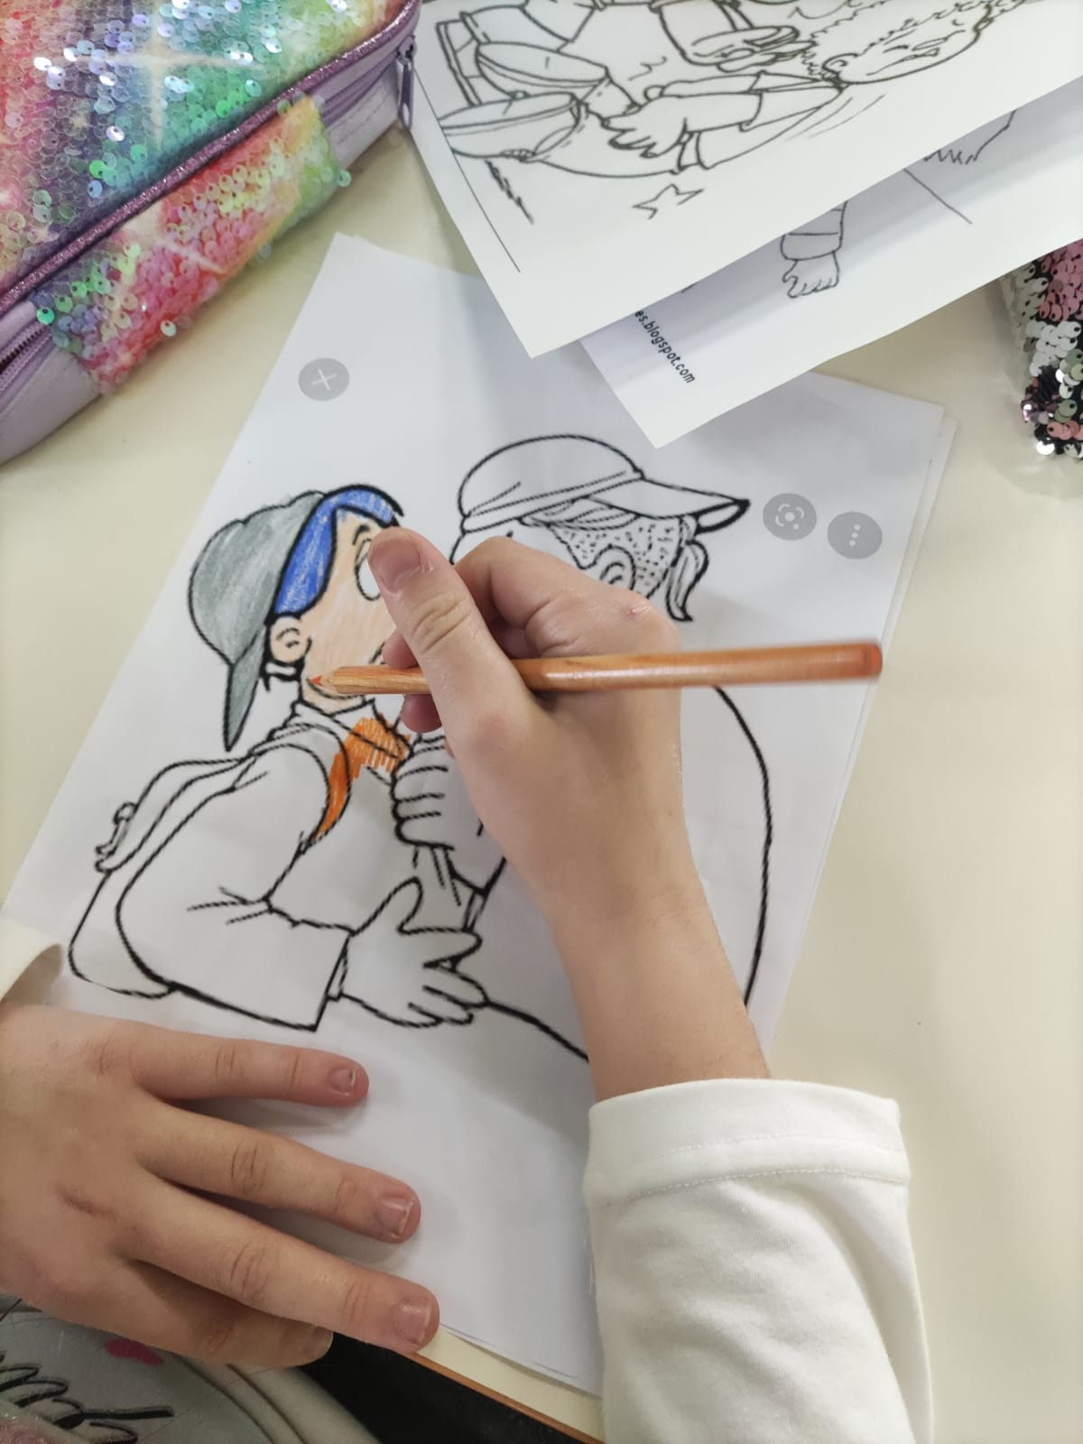
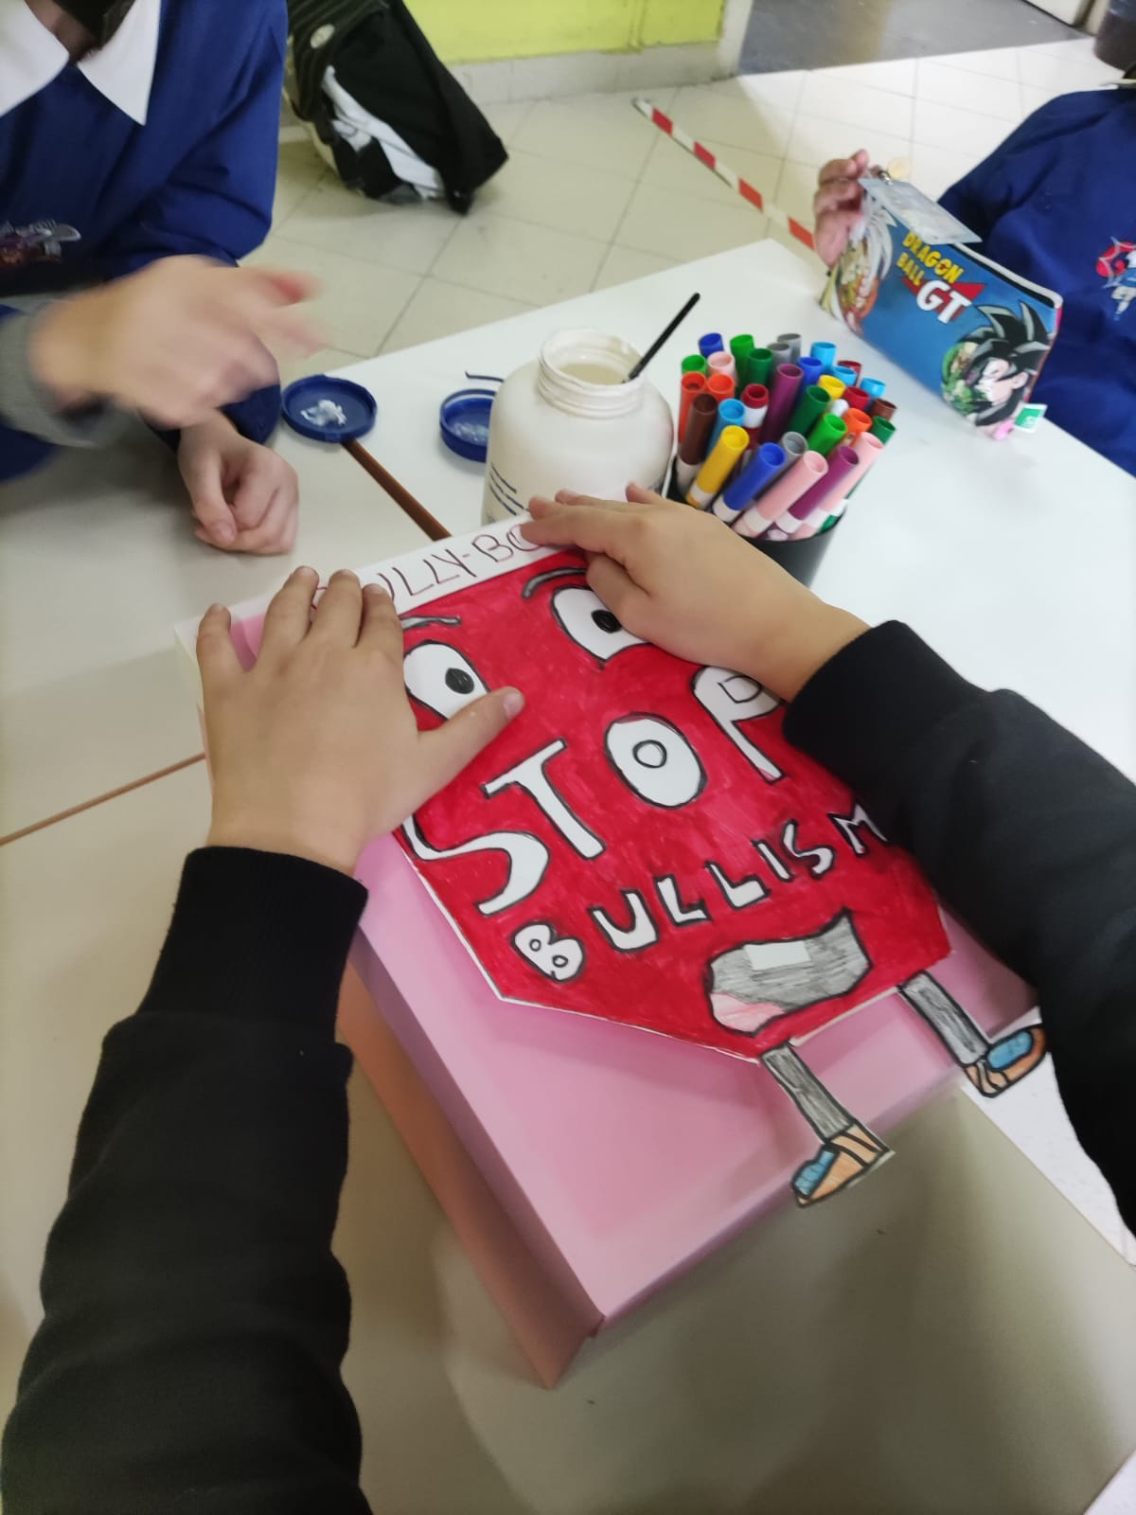

Slide 11
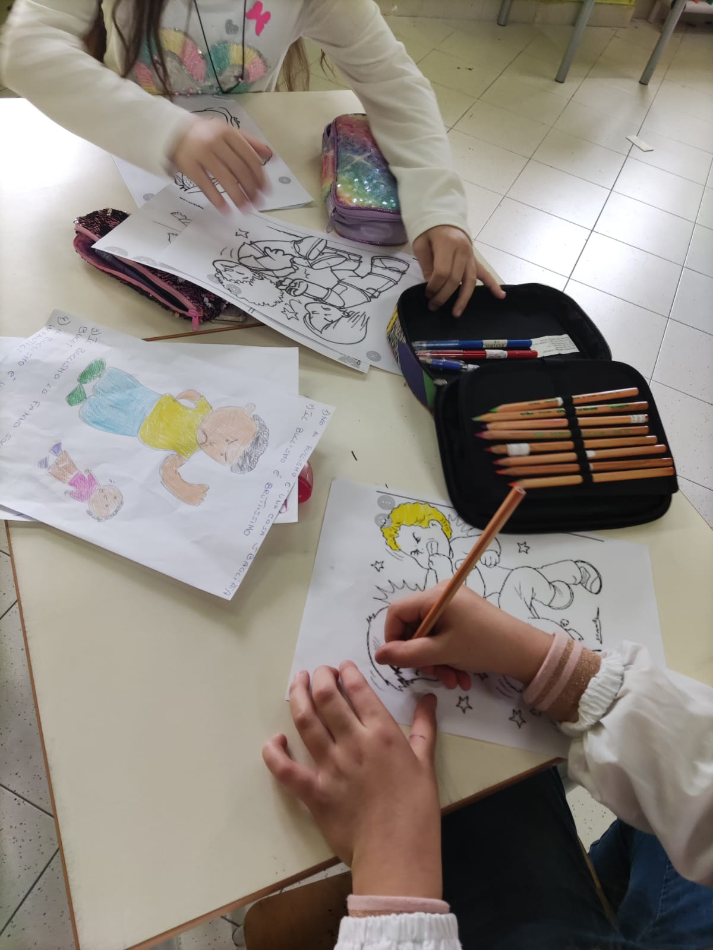
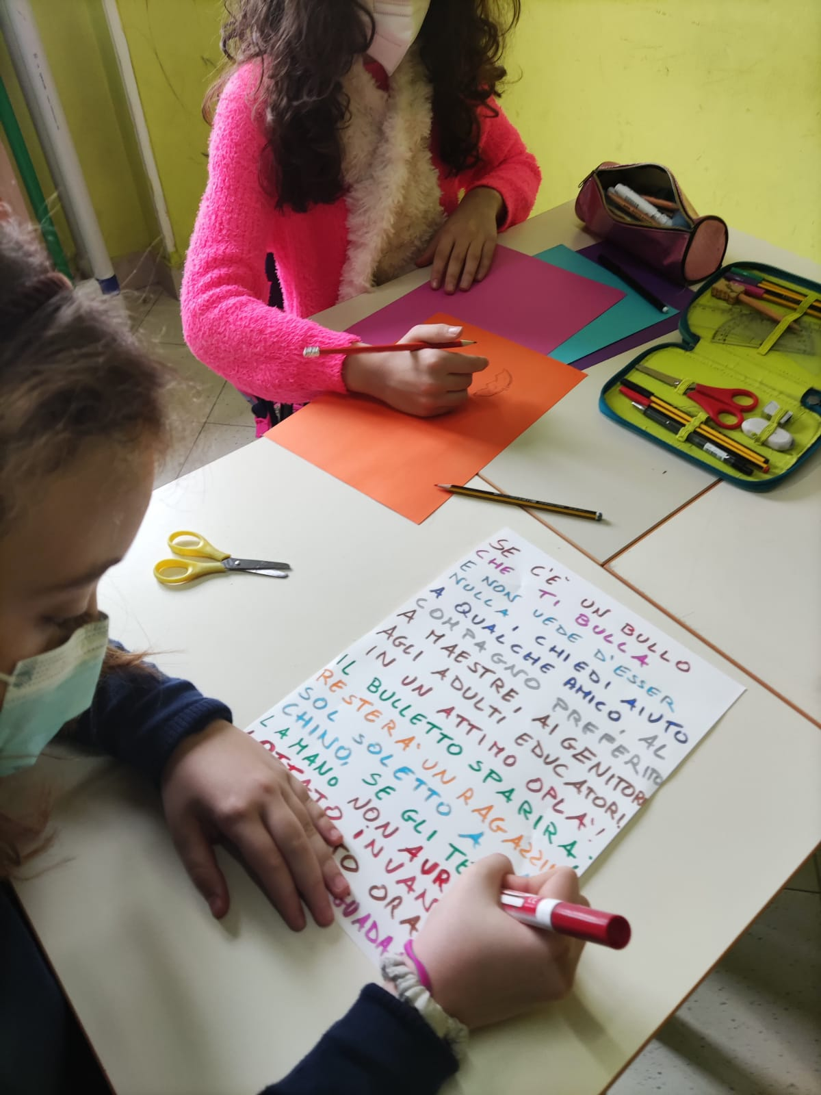
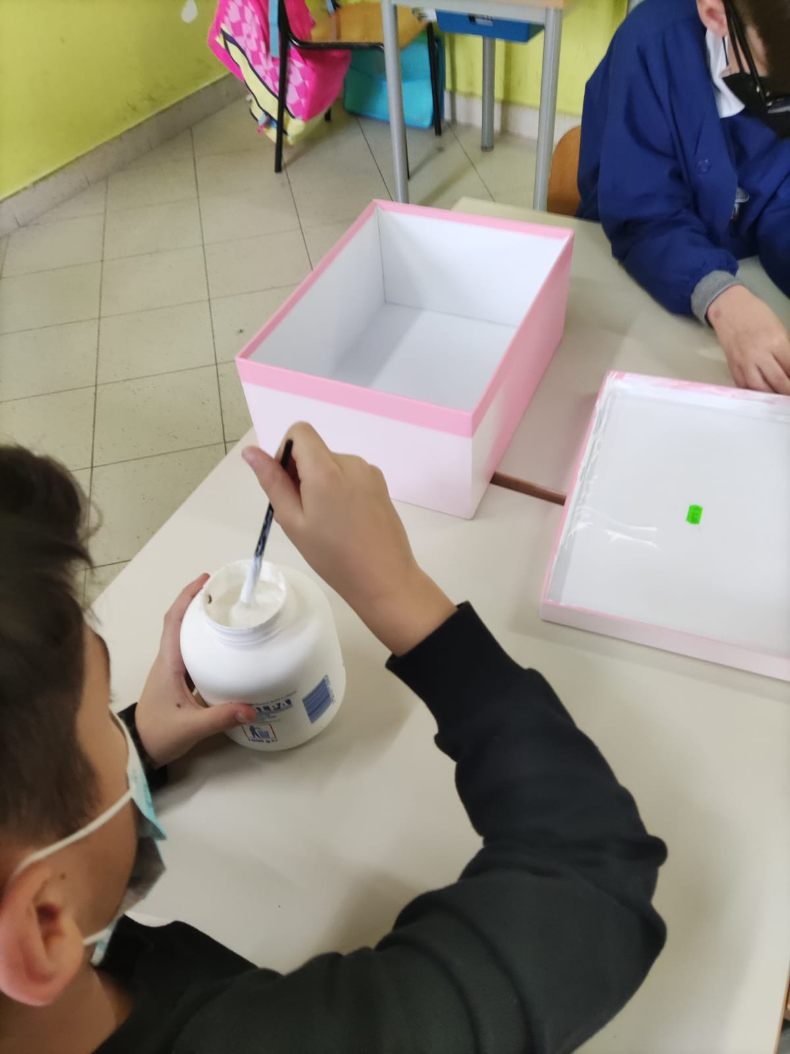

Slide 12
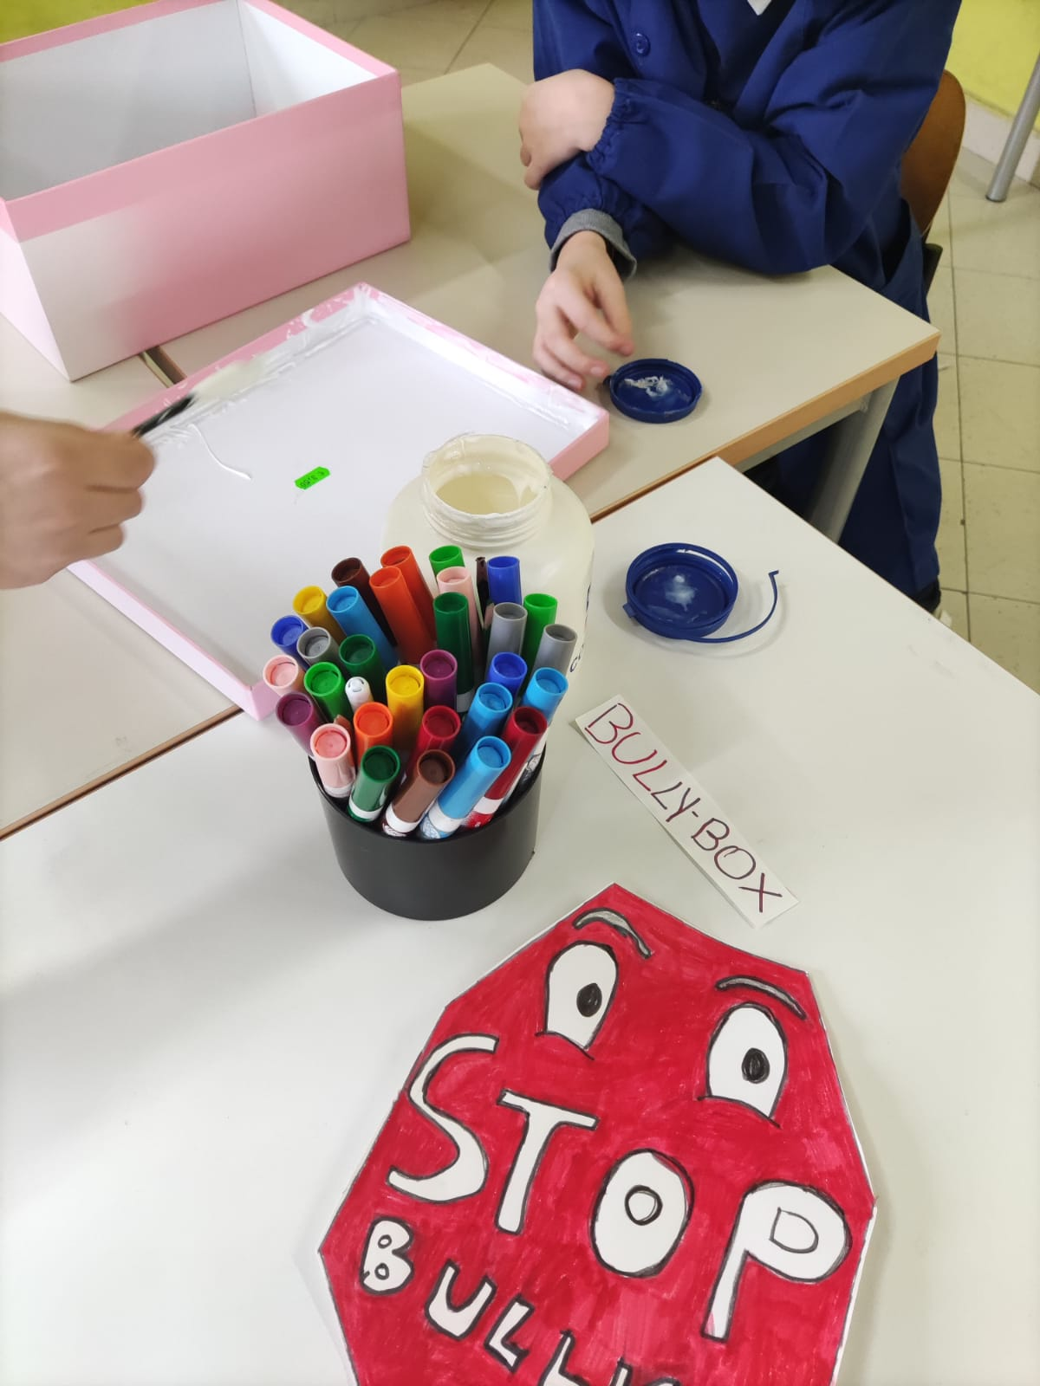
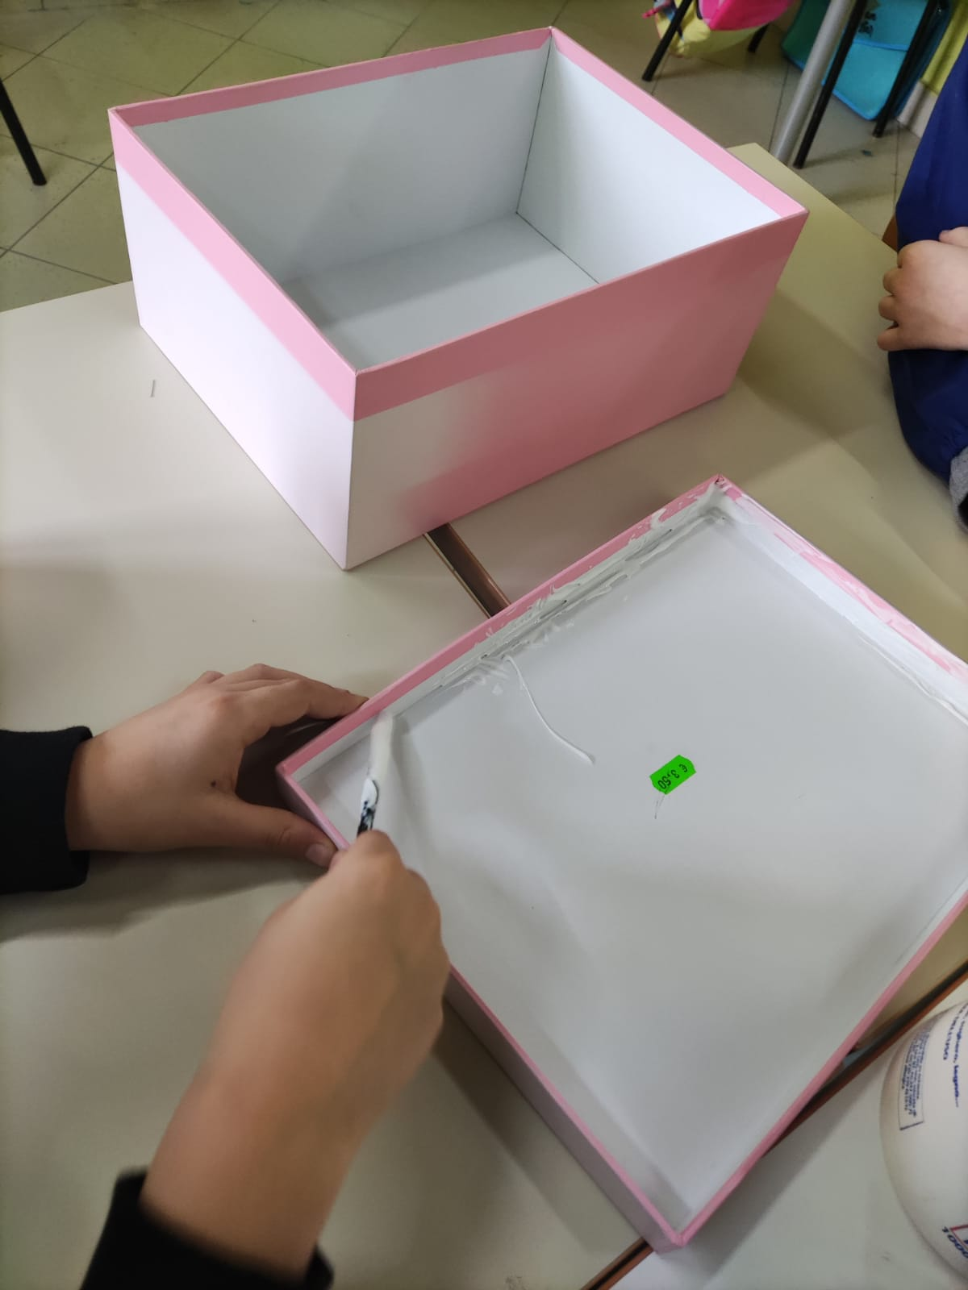
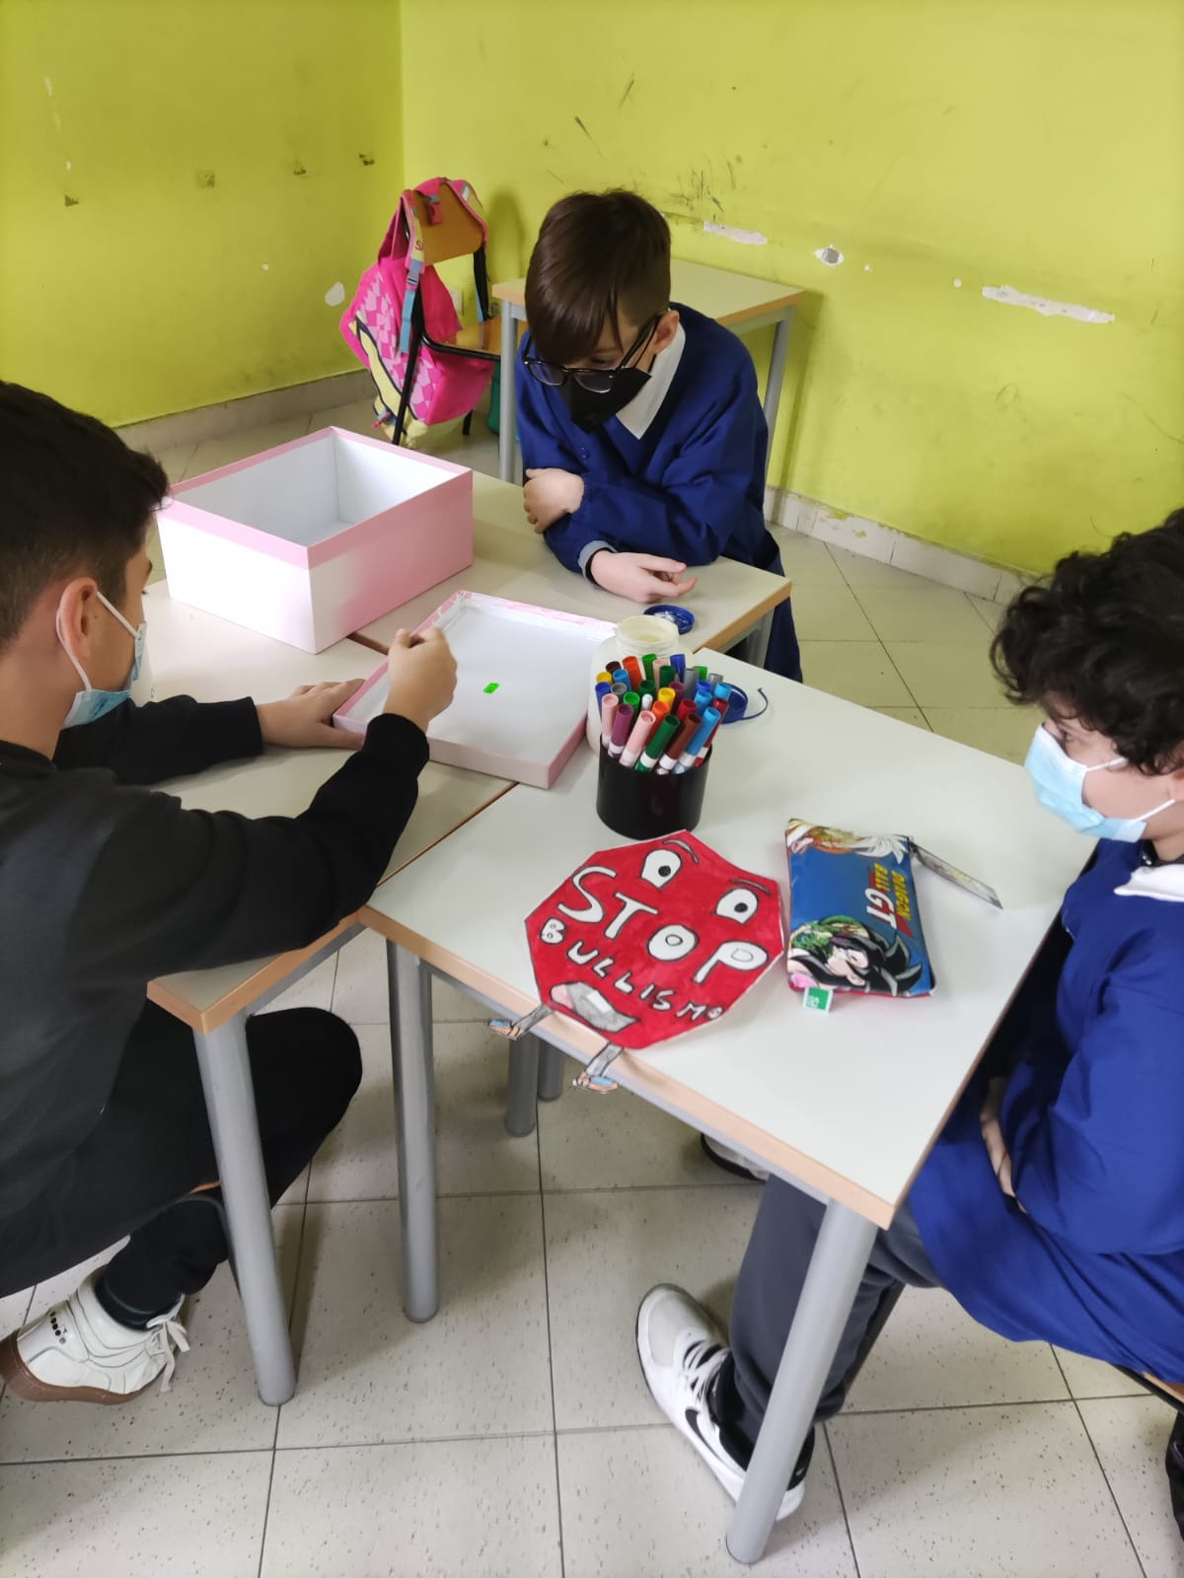

Slide 13
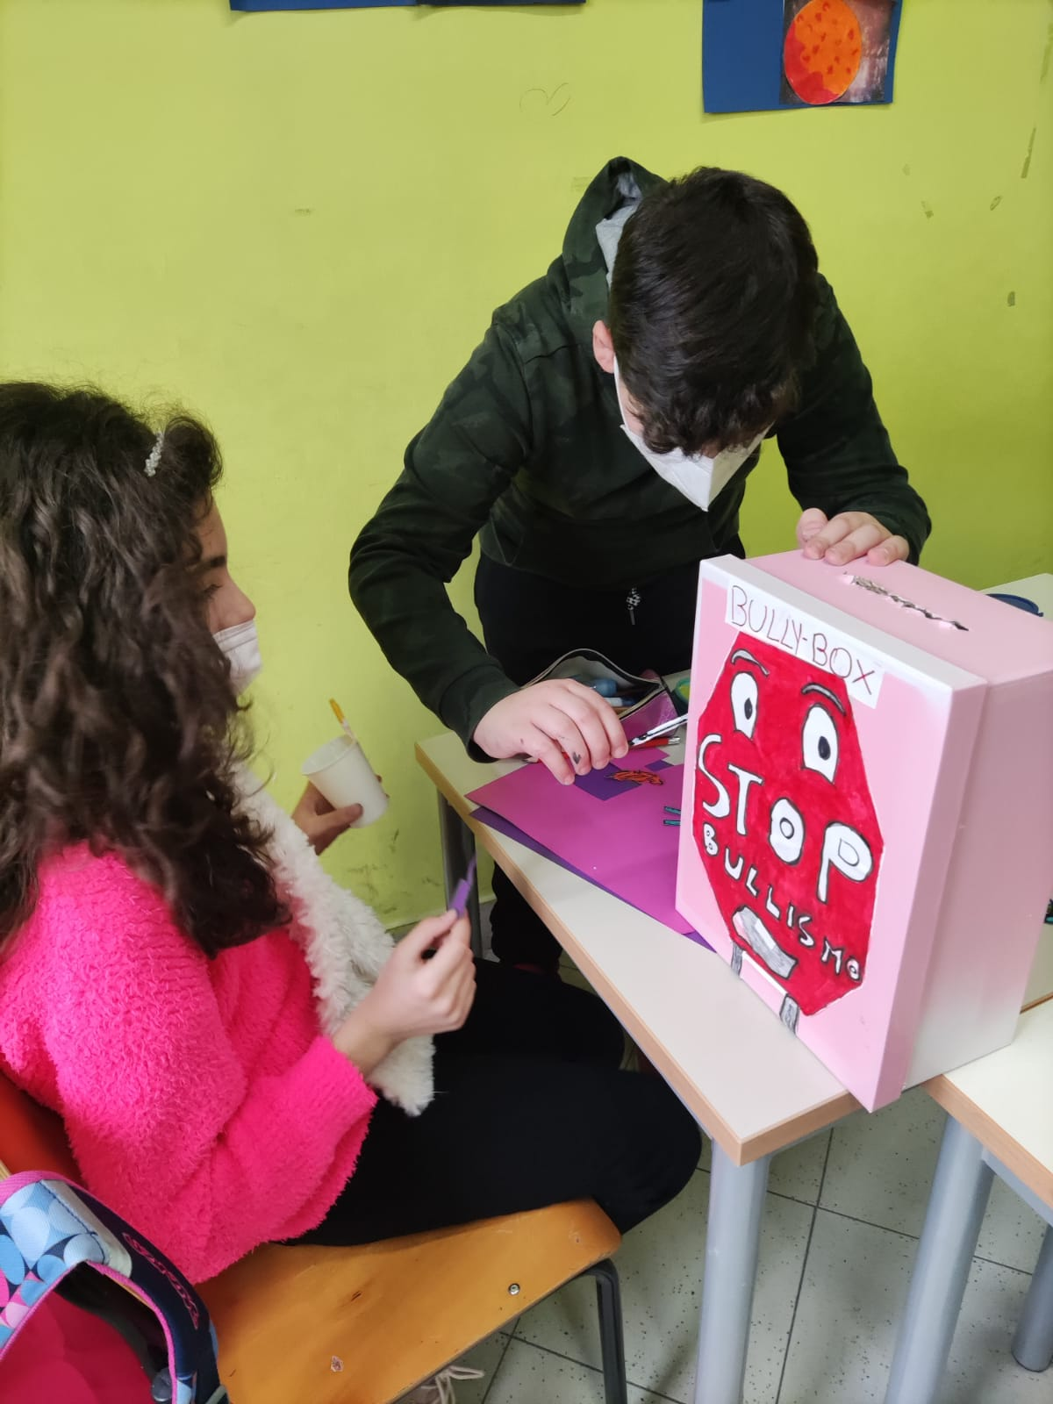
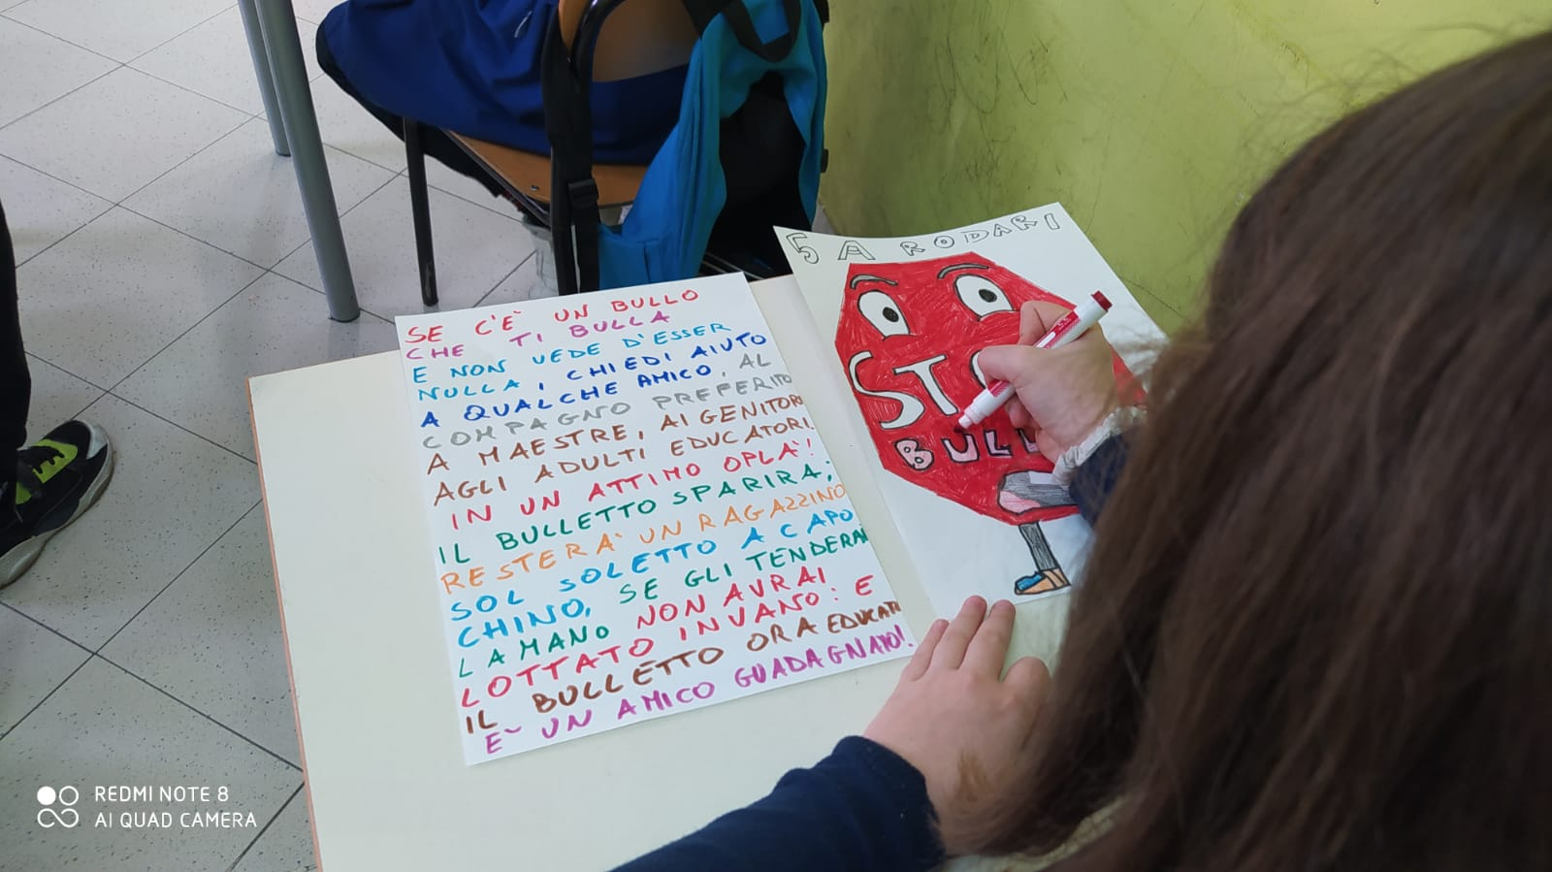

Slide 14
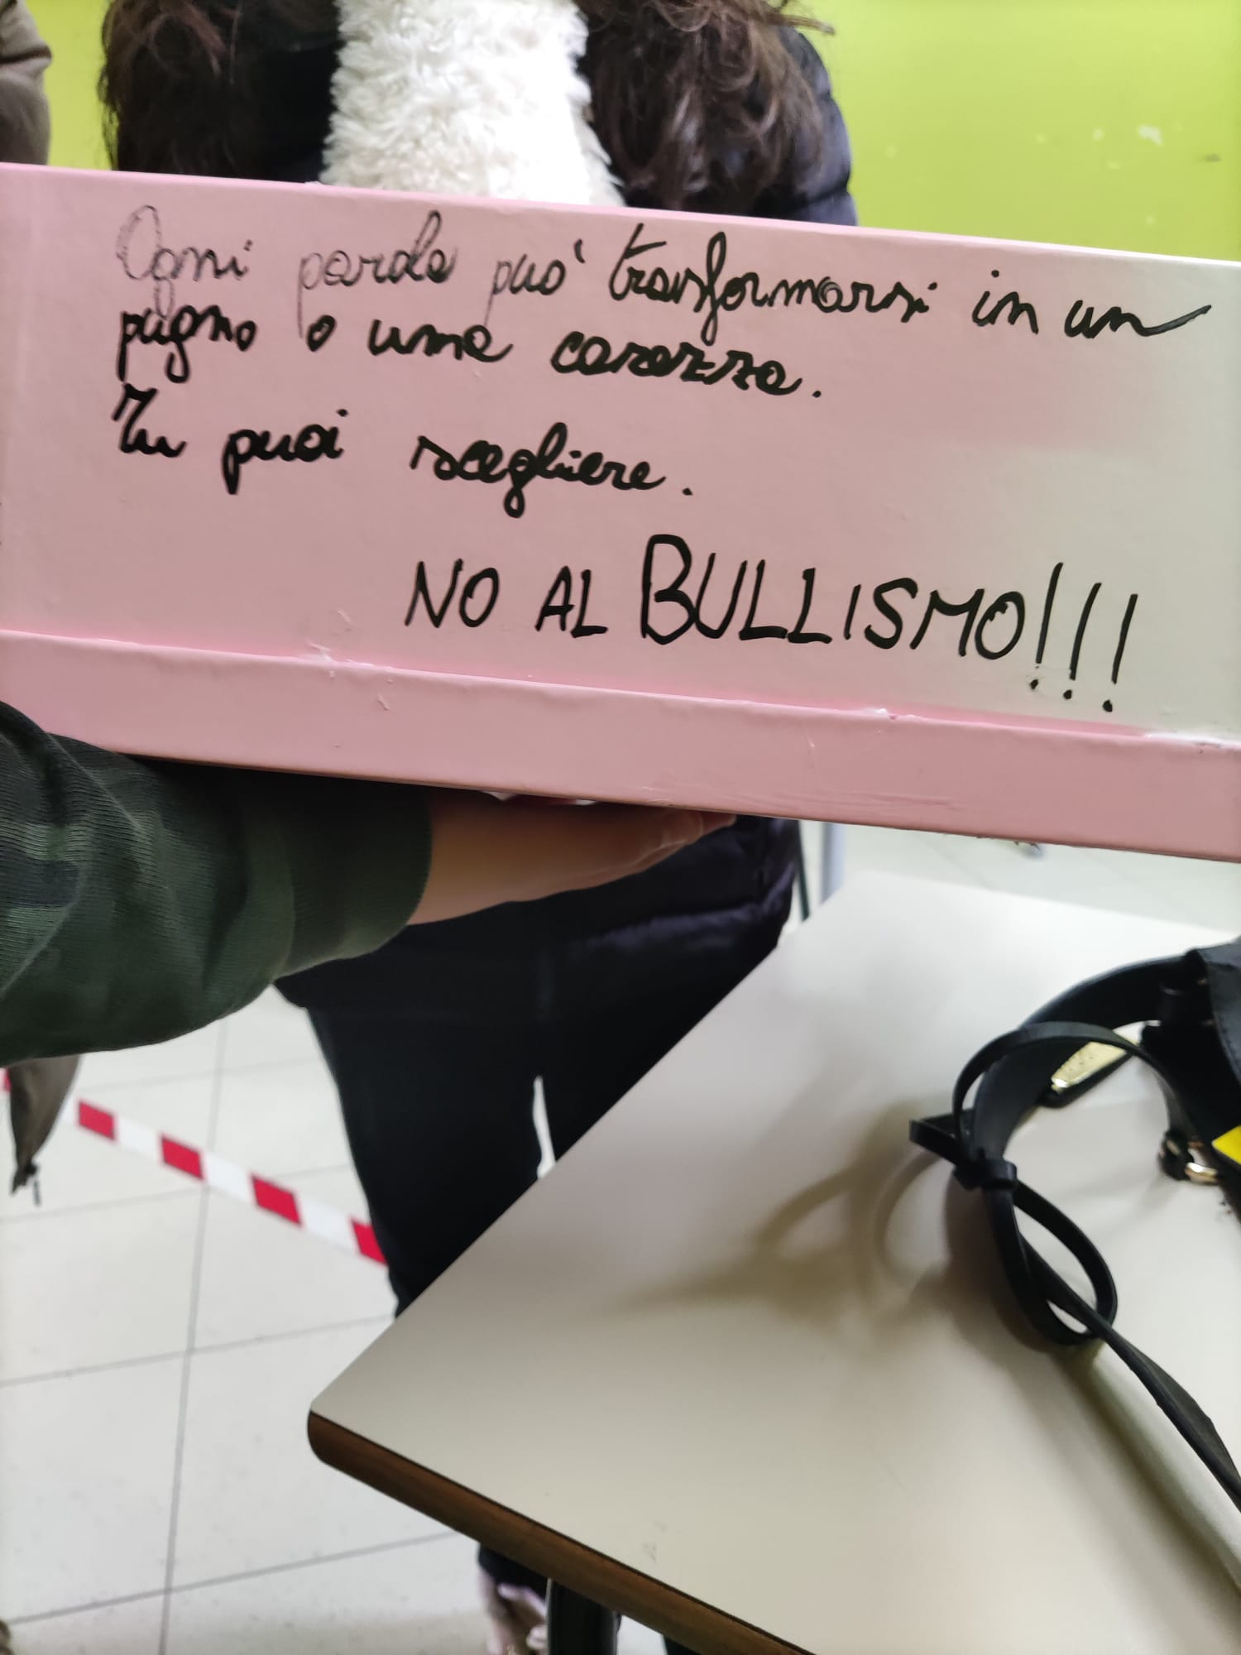
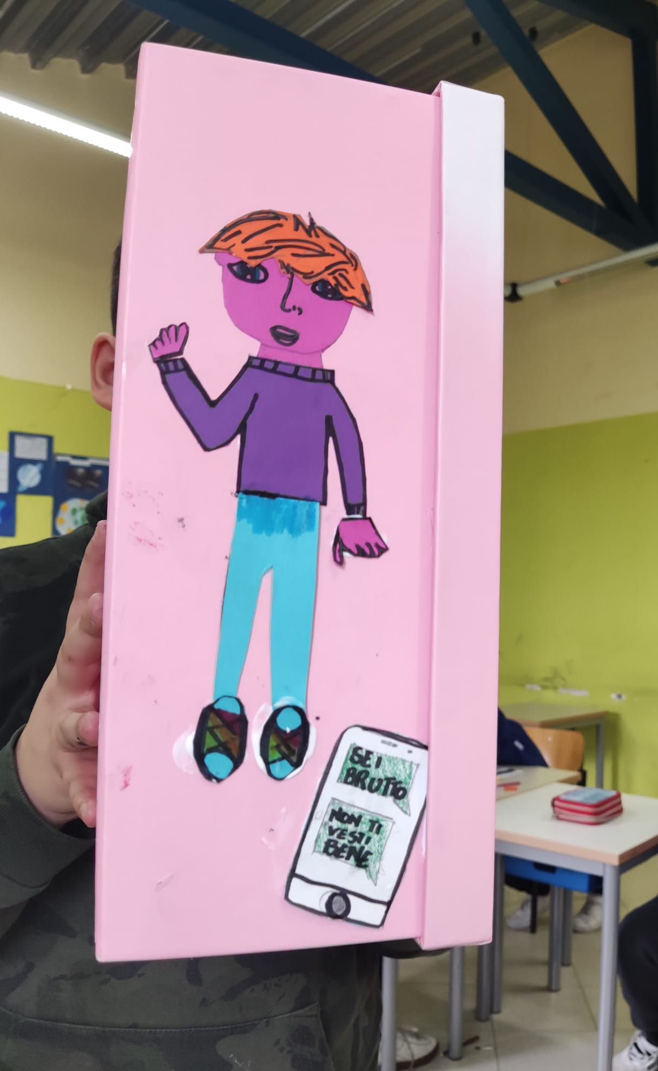

Slide 15
…E ORA DUE PAROLE AI BULLI!

Slide 16
E’ facile prendersela con i più deboli e se domani il più debole fossi tu?

Slide 17
Il bullismo non insegna ma SEGNA!

Slide 18
Il bullo è un pallone gonfiato
SGONFIAMOLO!

Slide 19
Grazie per l’attenzione
Classe 5 A plesso Rodari

